Slide 1
PRODOTTI DIETETICI
GIUSEPPE PROCIDA

Slide 2
LIBRI DI TESTO
F. EVANGELISTI P. RESTANI
Prodotti Dietetici
Seconda Edizione
PICCIN
G. Arienti
Le basi molecolari della nutrizione
Quinta Edizione
PICCIN

Slide 3
PROGRAMMA
PRINCIPI NUTRITIVI
GRUPPI ALIMENTARI
IL BILANCIO ENERGETICO
MALNUTRIZIONE ED OBESITA’
I CARBOIDRATI ALIMENTARI
I LIPIDI
I PROTIDI
MINERALI ED OLIGOELEMENTI
LE VITAMINE
LA FIBRA ALIMENTARE
GLI EDULCORANTI
I CEREALI
IL LATTE
GLI OLI VEGETALI

Slide 4
PROGRAMMA
Latti formulati
Prodotti destinati a soggetti con patologia allergica
Prodotti dietetici per la malattia celiaca
Prodotti destinati a soggetti con patologie associate al metabolismo degli aminoacidi
La dieta nel diabete
Prodotti destinati a soggetti con patologie associate al metabolismo dei carboidrati

Slide 5
Prodotti Dietetici
Sono alimenti che si distinguono dagli ordinari per la loro speciale composizione e/o per le modificazioni fisiche, chimiche, biologiche o altre che risultino dalla loro fabbricazione. Per questa ragione essi vanno incontro alle particolari esigenze nutritive in quegli individui i cui normali processi assimilativi e metabolici sono modificati.
Questi prodotti sono da considerare in ogni caso alimenti e non farmaci.

Slide 6
Gli alimenti forniscono i
principi nutritivi
necessari al nostro organismo.
I principi nutritivi o nutrienti sono costituiti da:
CARBOIDRATI
PROTIDI
LIPIDI
VITAMINE
SALI MINERALI ED OLIGOELEMENTI

Slide 7
Gli alimenti svolgono tre funzioni fondamentali:
Funzione energetica
(produzione di calore, lavoro ed altre forme di energia)
Funzione plastica
(per la crescita e riparazione dei tessuti)
Funzione regolatoria
(per le reazioni metaboliche)

Slide 8
I principi nutritivi forniscono
Energia: espressa in Kcal o KJ
Costituenti fondamentali (aminoacidi, lipidi, etc.) per il rinnovo delle strutture cellulari (crescita e riparazione) e per le reazioni metaboliche (funzione plastica)
Nutrienti essenziali, non sintetizzati dal nostro organismo ed indispensabili per la vita (vitamine, AGE, etc.)

Slide 9
Funzione energetica
glicogeno
Glucidi— ----- piruvato --- lattato
glucosio
-----piruvato --- CO₂, H₂O
Protidi---aa---chetoacidi---CO₂, H₂O, NH₃,
CO(NH₂)₂
Lipidi---ag---acetato---corpi chetonici—-CO₂
H₂O

Slide 10
Tratto da Lehninger, Principi di biochimica, Ed. Zanichelli

Slide 11
Tratto da Lehninger, Principi di biochimica, Ed. Zanichelli

Slide 12
Tratto da Lehninger, Principi di biochimica, Ed. Zanichelli

Slide 14
ATP ADP + Pi
$$\text{[}\text{ATP}\text{]/[}\text{ADP}\text{] + [}\text{Pi}\text{]}$$
Rapporto d’azione di massa

Slide 15
Tratto da Lehninger, Principi di biochimica, Ed. Zanichelli

Slide 16
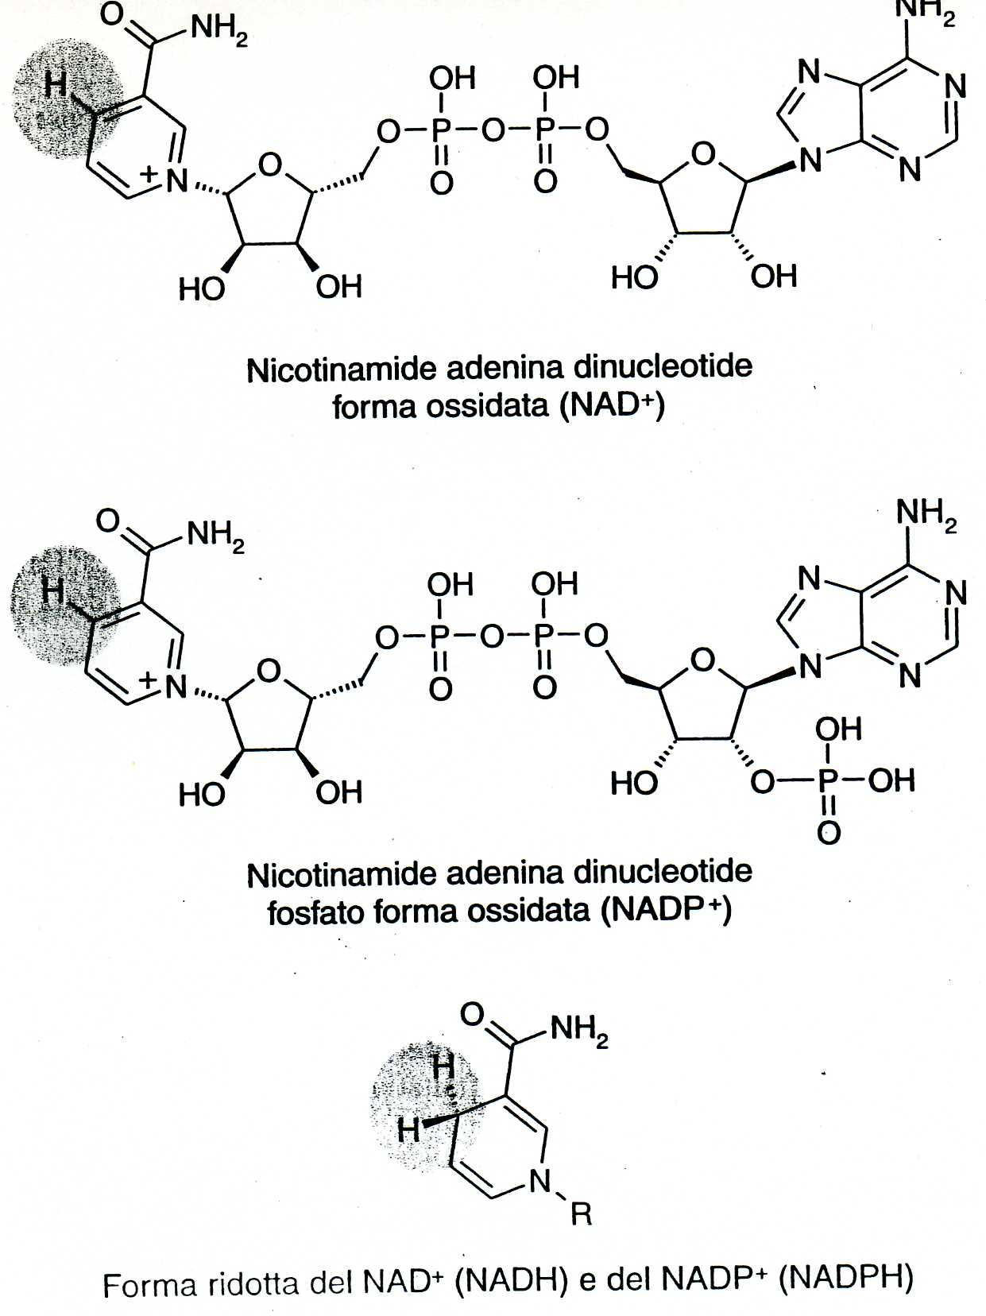
da Cabras, Martelli, Chimica degli alimenti, Piccin

Slide 17
Tratto da Lehninger, Principi di biochimica, Ed. Zanichelli

Slide 19
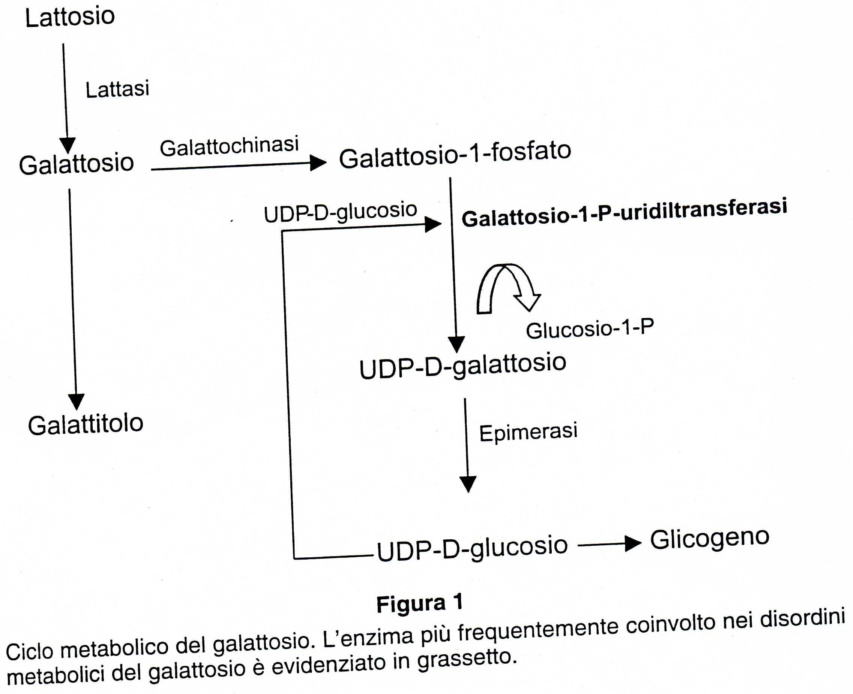
Tratto da, Prodotti Dietetici, Evangelisti, Restani, ed. Piccin

Slide 22
Tratto da Lehninger, Principi di biochimica, Ed. Zanichelli

Slide 23
COMPLESSO PIRUVATO DEIDROGENASI
PIRUVATO DEIDROGENASI
TRANSACETILASI
DIIDROLIPOILDEIDROGENASI

Slide 24
COENZIMI COMPLESSO PIRUVATO
TIAMINA (PIROFOSFATO)
NAD (NICOTINAMIDEADENINDINUCLEOTIDE)
FAD (FLAVINADENINDINUCLEOTIDE)
ACIDO LIPOICO
ACIDO PANTOTENICO (COENZIMA A)

Slide 25
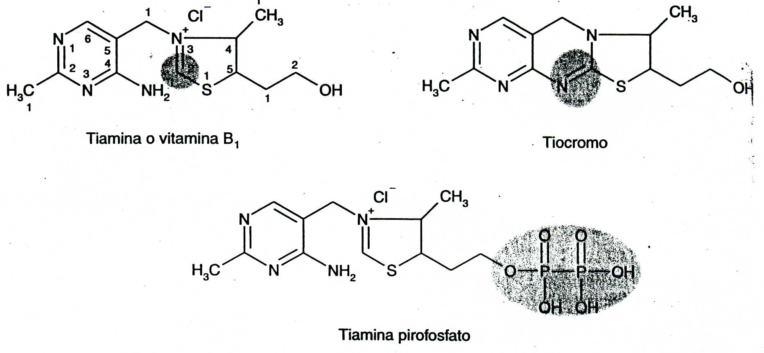
da Cabras, Martelli, Chimica degli Alimenti, Piccin

Slide 26
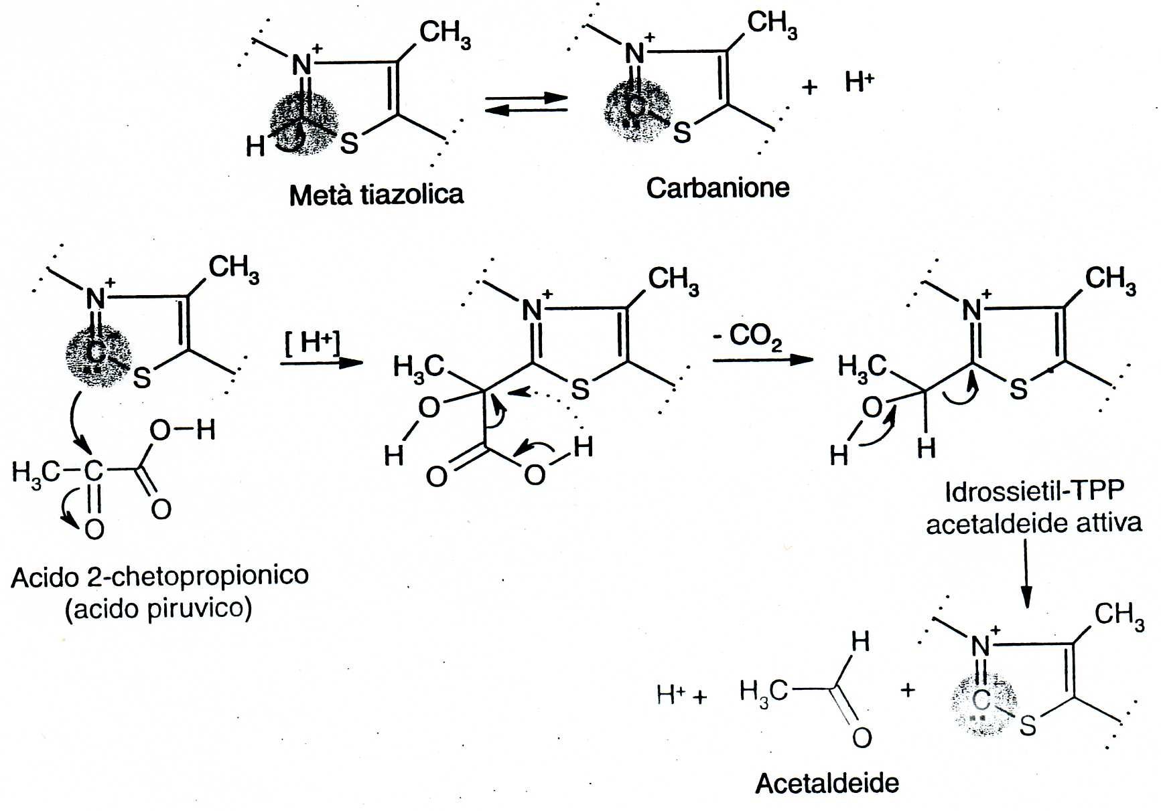
da Cabras. Martelli, Chimica degli alimenti, Piccin

Slide 30
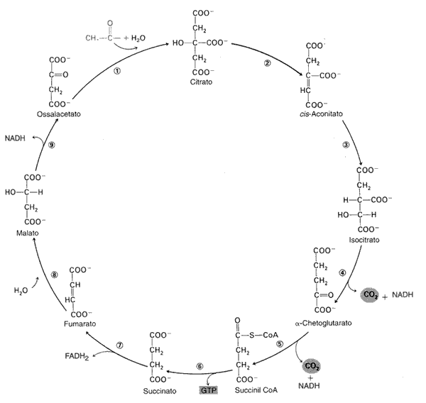

Slide 31
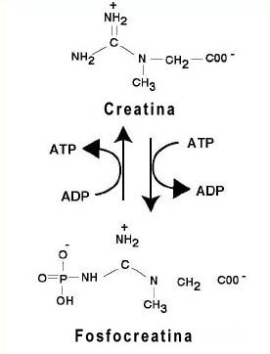

Slide 33
Metabolismo anaerobico alattacido
2.6 mmoli di legami fosfoadrenergici Kg/s
Metabolismo anaerobico lattacido
1.4 mmoli di legami fosfoadrenergici kg/s
Metabolismo aerobico alattacido
0.5 mmoli di legami fosfoadrenergici kg/s
0.22 mmoli di legami fosfoadrenergici kg/s

Slide 34
Tratto da G. Arienti, Le basi molecolari della nutrizione, Ed. Piccin

